Slide 1

TALLER DE POSTULACIÓN ANID
Agencia Nacional de Investigación y Desarrollo
Anid.cl

Slide 2
Nuestro Proceso Concursal
Postulación
Admisibilidad
Evaluación
Remota
Reunión de Comité Evaluador
Resultados
3 - 4 semanas
Sistema de Postulación en Línea (SPL)
Revisión documental
Análisis de documentos obligatorios de postulación
2 evaluaciones remotas
Escala evaluación: 0 a 5pts.
Inconsistencias y diferencias de +2 pts en la evaluación.
Notificación de resultados por correo electrónico a postulantes.
Publicación de resultados en sitio web ANID.
Fuera de Bases

Slide 3




Requisitos de Postulación Doctorado Nacional 2026
Estar en posesión del grado académico de Licenciado/a, Título Profesional o Equivalente.
Contar con excelencia académica.
Encontrarse en proceso de postulación formal, aceptado/a o ser alumno/a regular de un programa de Doctorado acreditado por CNA Chile. Desarrollo
Financiamiento máximo: 4 años.

Slide 4

Requisitos de Postulación Magíster Nacional 2026
Estar en posesión del grado académico de Licenciado/a, Título Profesional o Equivalente.
Contar con excelencia académica.
Encontrarse en proceso de postulación formal, aceptado/a o ser alumno/a regular de un programa de Magíster acreditado por CNA Chile. Desarrollo
Financiamiento máximo: 2 años.
En el caso de extranjeros, deben contar con permanencia definitiva en Chile.

Slide 5







Documentos obligatorios de postulación
Cédula de identidad chilena o Pasaporte
Certificado de grado de licenciatura o título profesional
Nota final de pregrado
Certificado de vigencia de permanencia definitiva
Ranking de egreso o titulación
Carta de aceptación, postulación formal o certificado de alumno regular
Dos cartas de recomendación
Agencia Nacional de Investigación y Desarrollo
Anid.cl

Slide 6




Documentos opcionales de postulación
Calificaciones de doctorado/magíster a la fecha
Otros postgrados realizados
Calificaciones de otros postgrados realizados
Portafolio Artístico (si aplica)
Certificado de nacimiento de hijos
Certificado de bonificaciones: a. Pertenencia a etnia indígena
b. Situación de discapacidad
c. Estudios fuera de la RM
d. Beca de reparación
Agencia Nacional de Investigación y Desarrollo
Anid.cl

Slide 7
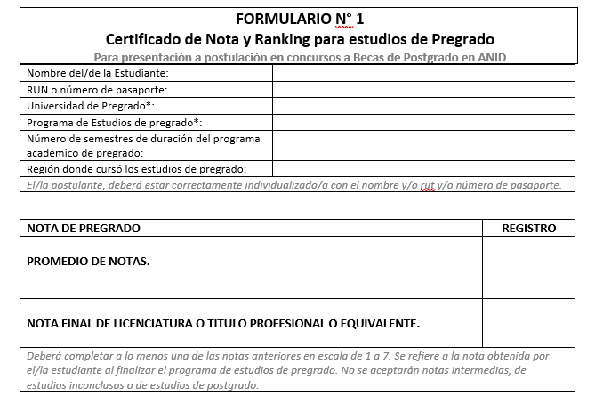
Presentación Nota Final
Agencia Nacional de Investigación y Desarrollo
Anid.cl

Slide 8



Presentación Nota Final (conversión escala 1 al 7)
1) Universidad de pregrado
2) Institución de origen detalla escala original, especificando nota mínima, máxima y aprobatoria
3) Universidad chilena de destino
Nota: En todos los casos se debe presentar el documento original de pregrado en donde se identifique la nota final, en escala distinta a la chilena, que fue convertida o no.
Agencia Nacional de Investigación y Desarrollo
Anid.cl

Slide 9
Lee con atención las bases concursales
Características generales a cumplir
Visualización de los documentos
Suscripción y/o emisión oficial
Digitalización de todas sus páginas
Procurar que se visualicen lo mejor posible. Evitar fotos tomadas desde celular.
No se aceptarán insertas o pegadas en los documentos.
Desde 2027 se exigirá firma electrónica de los documentos
Idioma de emisión y traducción
Contenido
Atributos de archivo
Deben ser emitidos en español o inglés, de lo contrario se debe acompañar/agregar la traducción oficial de ellos.
Asegurarse de que el documento posea la información y las características solicitadas por las bases.
Documento en formato PDF
NO debe superar los 2Mb.
NO debe venir encriptado y/o protegido

Slide 10
Beneficios Doctorado Nacional 2026 (ref. año 2025)
Manutención anual: $11.206.824.
Arancel anual: $4.053.848.
Asignación mensual por c/hijo menor de 18 años: $48.796.
Asignación mensual por salud: $33.990.
Agencia Nacional de Investigación y Desarrollo
Anid.cl

Slide 11
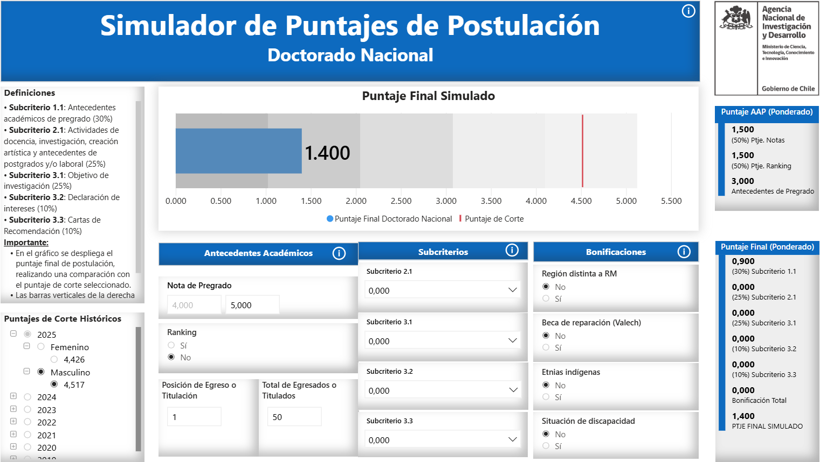
Simulador Doctorado Nacional 2026
Agencia Nacional de Investigación y Desarrollo
Anid.cl

Slide 12
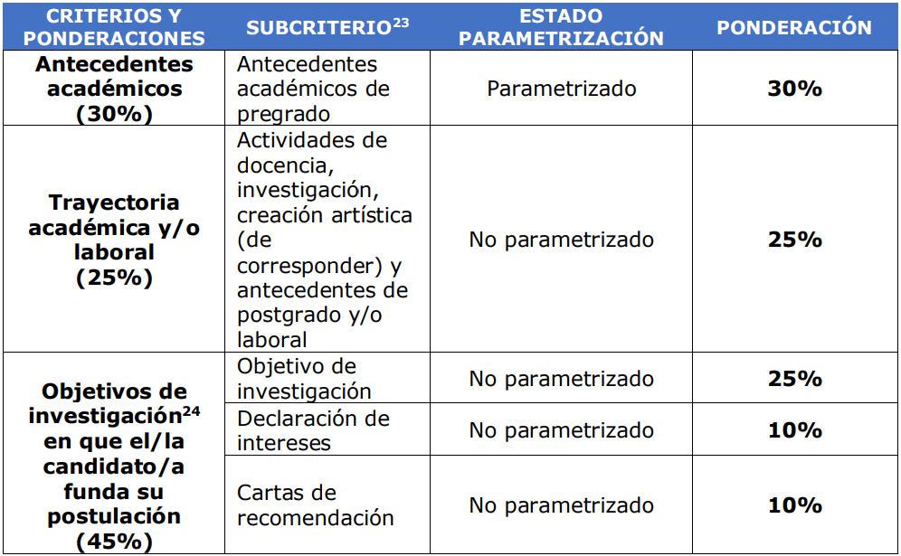
Ponderaciones Doctorado Nacional 2026

Slide 13
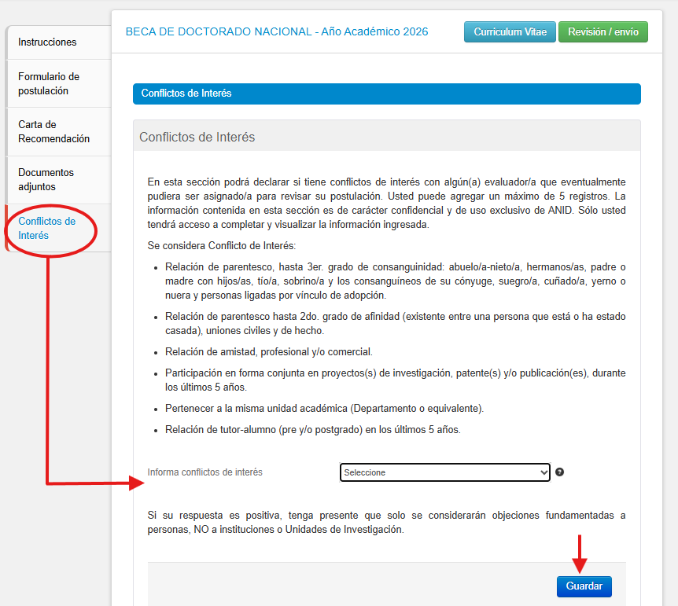
Informar Conflictos de Interés
Sistema de Postulación en Línea
Agencia Nacional de Investigación y Desarrollo
Anid.cl

Slide 14
Resultados Doctorado Nacional, 2025
Agencia Nacional de Investigación y Desarrollo
Anid.cl

Slide 15

Resultados Magíster Nacional, 2025
Agencia Nacional de Investigación y Desarrollo
Anid.cl

Slide 16
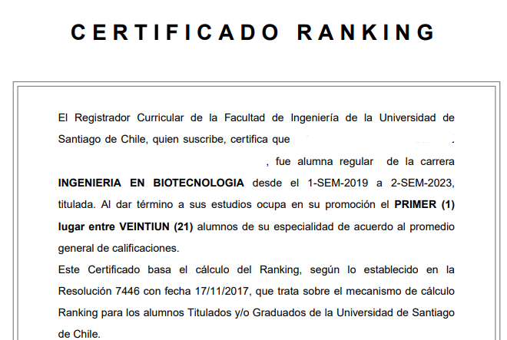
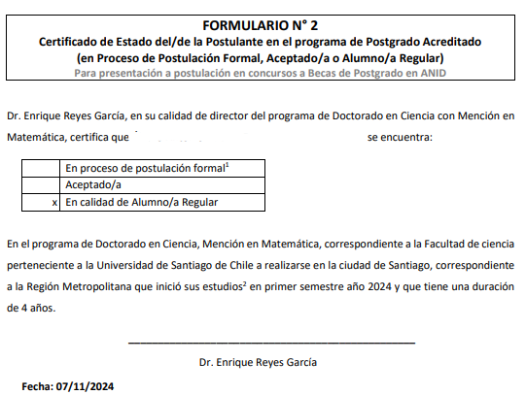

Agencia Nacional de Investigación y Desarrollo
Anid.cl

Slide 17
Consejos a considerar
Postula con anticipación ya que los recomendadores pueden tardar en enviar sus cartas, entre otras cosas. ¡No esperes hasta la última semana!
Cuida la redacción, ortografía y gramática de los textos que escribas.
Ten presente que académicos/as expertos/as revisarán tu postulación.
Revisa tu postulación antes de enviar, si es posible pídele a una tercera persona que la lea.

Slide 18


Slide 19
TALLER DE POSTULACIÓN ANID
Agencia Nacional de Investigación y Desarrollo
Anid.cl

